Slide 1
Spatial and Temporal Constrained Ranked Retrieval over Videos

Slide 2
实现目标
简要定义： 给定一个或多个基本视频片段与一个查询视频片段，查找基本视频片段中与查询视频片段最“相似”的几个片段。
正规定义： 给定视频（可看做帧组成的序列）V，查询图像序列 P 及查询常量 k。 任务目标是在 V 的片段中，找到与 P 长度相等，且与 P 匹配度得分最高的 k 个片段，进行排序与评估。 若有多个视频，则可以合成一个视频，在边界特殊处理。

Slide 3
实现方法
在每次查询时，使用所有的视频片段去匹配是不现实的。
将任务转变为两方向，平摊消耗： 1. 摄取阶段(ingestion phase)： 预处理阶段，构建图形索引（Graph Index, GI），加速后续查询； 2. 查询阶段(query phase)： 在 GI 的基础上，生成视频序列，计算匹配值，得到最终结果。

Slide 4
摄取阶段(ingestion phase)
摄取阶段的主要目的是计算得到图形索引（Graph Index, GI）
两个优化方向： 1. 简化查询序列，减少生成边的数量 2. 引入边离散化，允许相同属性的边信息共享

Slide 5
两个优化方向
1. 简化查询序列，减少生成边的数量 使用树替代完全图来表示整体，在需要时可以计算得出任意两结点间属性。
2. 引入边离散化，允许相同属性的边信息共享 降低查询处理期间边检索成本，最小化图索引 GI 开销。

Slide 6
构造图形索引
索引为两层索引：结点属性对-相对空间索引、相对空间-结点编号索引，两者采用哈希索引。
优点： 1. 相同空间关系边减少重复存储； 2. 从点编号中分离出的相对空间信息，能够方便地恢复在指定属性前提下，所有潜在边的信息。每个顶点对都与一组帧关联，指出相关边在何时产生。

Slide 7
查询阶段(query phase)
暴力生成枚举复杂度难以接受。
优化方向： 1. 减少需要检查的窗口数量 2. 剪枝，尽早去掉对最终答案无贡献的匹配 3. 及时终止，一旦找到窗口中最高匹配值则退出
步骤： 1. 窗口生成 Window Generation 2. 空间匹配 Spatial Matching 3. 时间匹配 Temporal Matching 4. 排序

Slide 8
窗口生成 Window Generation
1. 边恢复 Edge Retrieval 记录每个帧所含有的匹配边（结点和边属性同时匹配查询图中的边），若某个帧没有任何匹配边，则剪枝删去。 将所有得到的边按照帧进行分别。
2. 窗口生成 Window Generation 从上一步中保留下来的每一帧中，提取所有包含该帧的、长度与匹配查询图相同的帧区间，即窗口。

Slide 9
空间匹配 Spatial Matching
空间匹配的目的是，在给定特定帧匹配边的前提下，找出满足与查询图 P 匹配的一系列数据图。
称该数据图叫做中间数据图（ Intermediate Data Graphs）

Slide 10
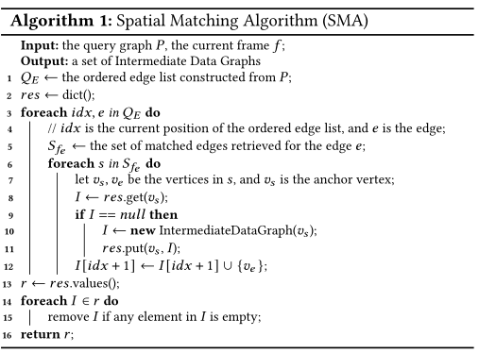
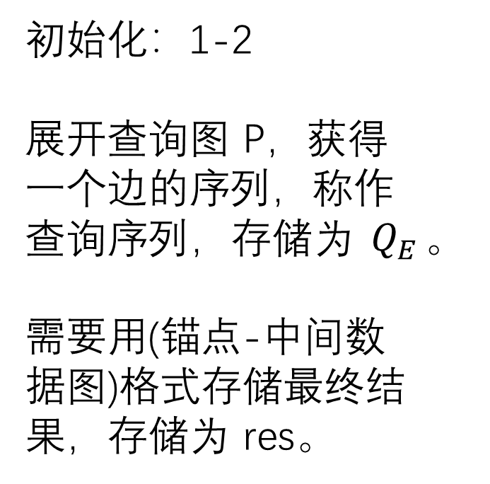
空间匹配 Spatial Matching
初始化：1-2
展开查询图 P，获得一个边的序列，称作查询序列，存储为 $Q_{E}$。
需要用(锚点-中间数据图)格式存储最终结果，存储为 res。

Slide 11
空间匹配 Spatial Matching
边匹配图更新：3-12
对于每个查询边，枚举其对应匹配边（包含锚点与非锚点）。
针对不同的锚点，更新中间数据图。

Slide 12
空间匹配 Spatial Matching
答案与剪枝：13-16
根据每个锚点对应中间数据图，若 I 中有空元素，则表示对应位置没有匹配边，不合法，剪枝删去。

Slide 13
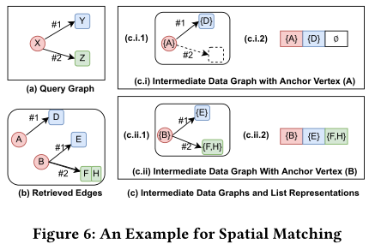
空间匹配 Spatial Matching

Slide 14
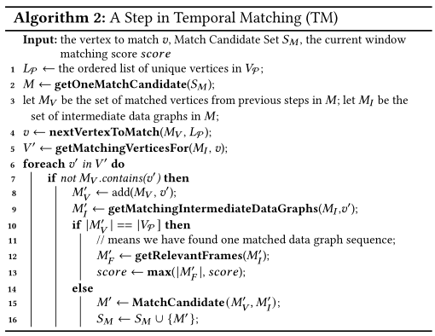
时间匹配 Temporal Matching

Slide 15
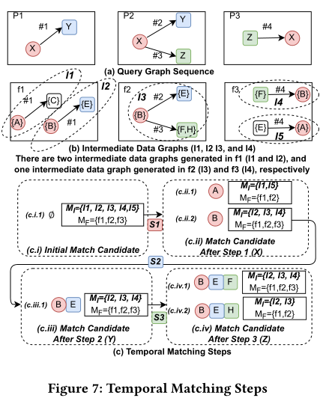
时间匹配 Temporal Matching

Slide 16
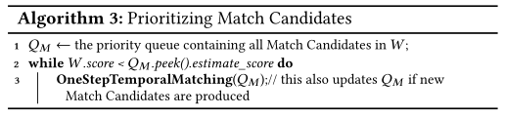
排序
1. 进行候选排序 通过预计分数进行排序，采用优先队列辅助处理
2. 窗口排序 与上文类似

